Slide 1
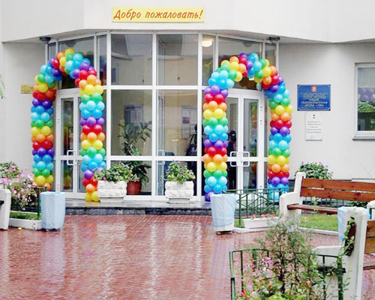
Неделя
гуманитарных наук
Конкурс
«Живой фразеологический словарь»
март 2011 года

Slide 2
Условия конкурса:
Представить сведения об истории возникновения фразеологизма.
2. Нарисовать плакат, иллюстрирующий содержание фразеологизма.
3. Инсценировать фразеологизм, показав его употребление в речи или литературном произведении.

Slide 3
Конкурс «Живой фразеологический словарь» проводился в II этапа: - команды учащихся шестых классов; - команды учащихся седьмых классов.

Slide 4
Презентация фразеологизмов командами шестых классов:

Slide 5
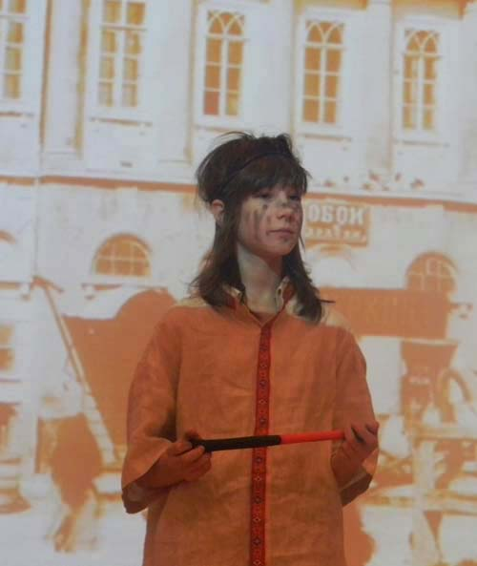
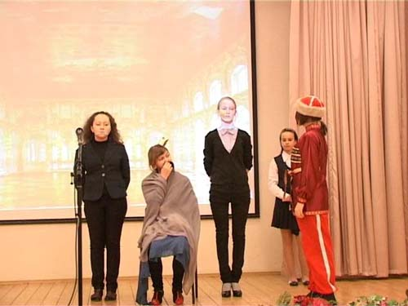
"Блоху подковать"

Slide 6
Команда 6 «А» класса: Левша – Богатырёва Полина Цари – Шевцова Алина
Казак, генерал Платов – Антошина Юлия Свита – Бондаренко Олеся, Резникова Дарья Ведущий – Папкова Кристина

Slide 7
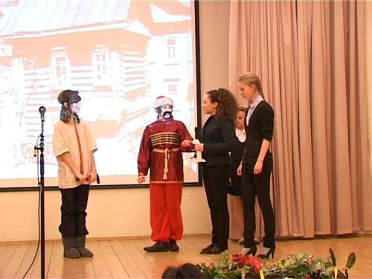
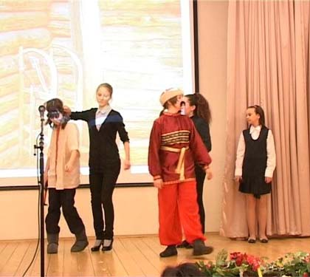

Slide 8
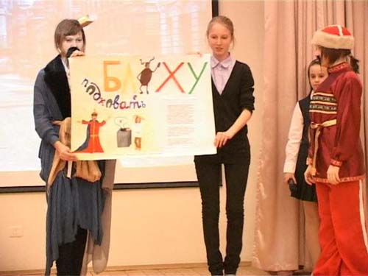
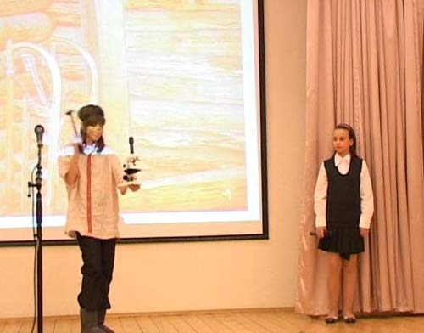

Slide 9
«Крокодиловы слёзы»
Команда 6 класса «Б»: Капур Наталия, Диброва Елизавета, Ржанов Никита, Фих Артур

Slide 10
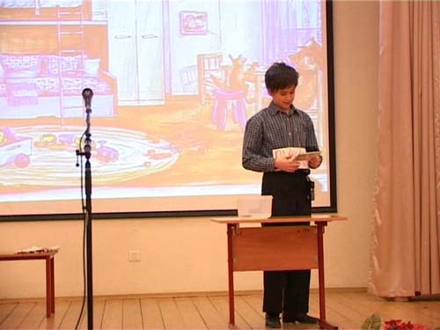
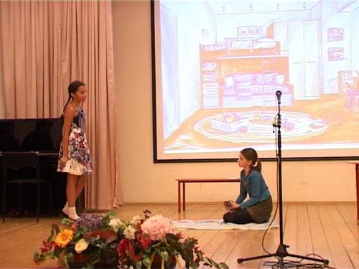
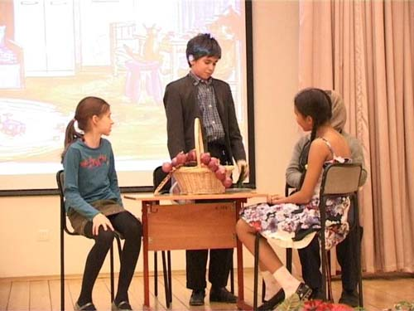

Slide 11
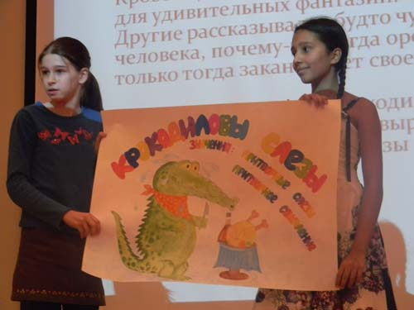

Slide 12
"Плясать под чужую дудку"
Команда 6 «А» класса: Виноградова Екатерина; Рябчикова Екатерина; Сергеева Мария; Чибискова Полина.

Slide 13
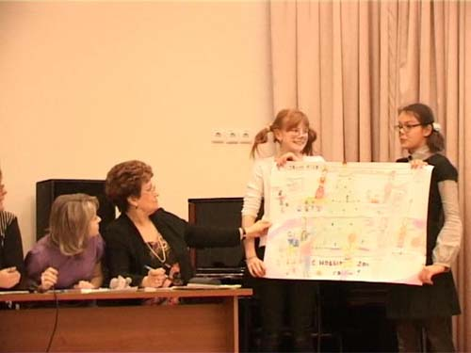

Slide 14
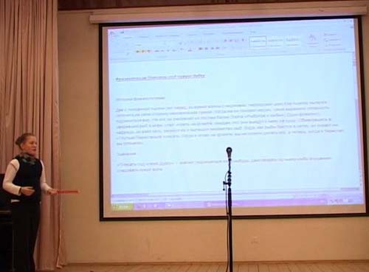
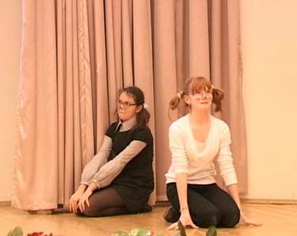

Slide 15
"Выносить сор из избы"
Команда 6 класса «В»: Зосимова Анастасия, Носенкова Анастасия,
Денякина Василина.

Slide 16
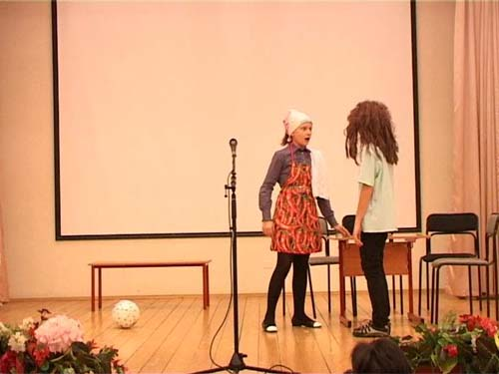
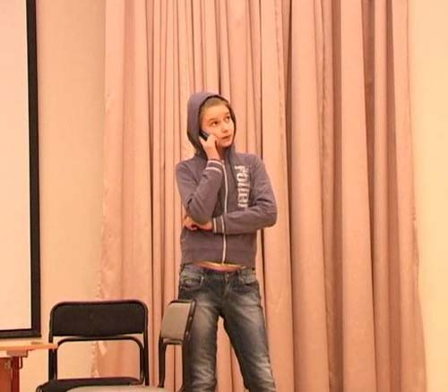

Slide 17
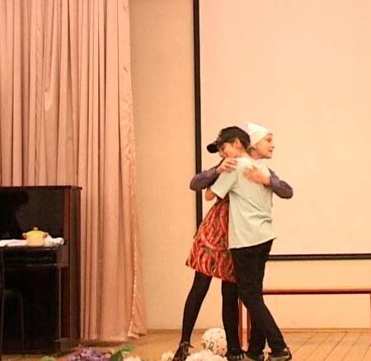
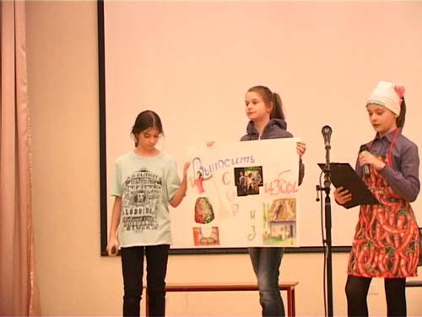

Slide 18
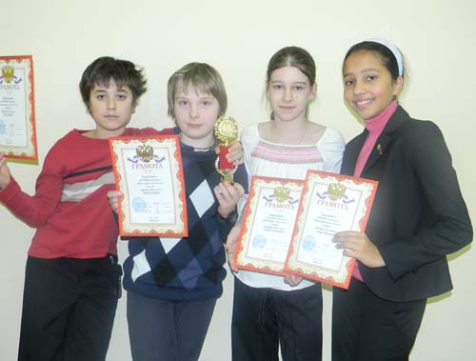
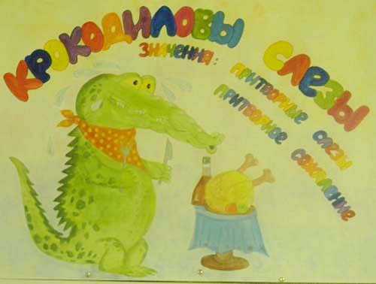
Команда-победитель

Slide 19
Презентация фразеологизмов командами седьмых классов:

Slide 20
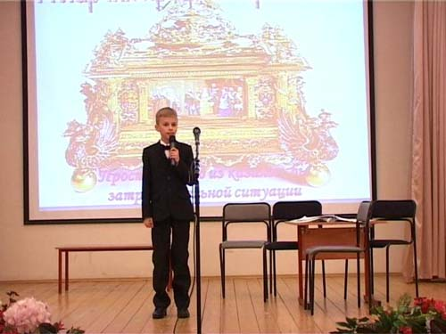
"А ларчик просто открывался..."

Slide 21
Команда 7 «А» класса: Шапошникова Надежда Шурыгин Станислав Данюк Дарья Красков Денис

Slide 22
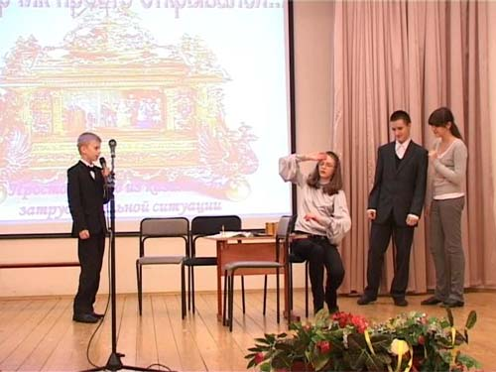
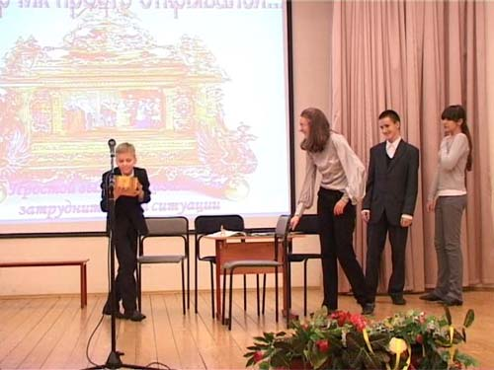

Slide 23
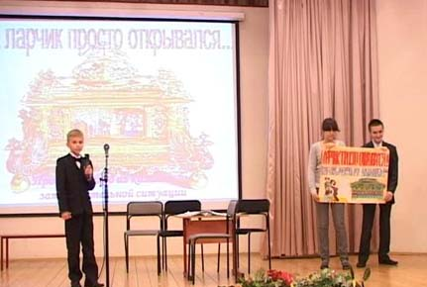

Slide 24
"По горячим следам"
Команда 7 класса «Б»: Горячева Анна, Папок Алёна, Дубовицкая Наталья

Slide 25
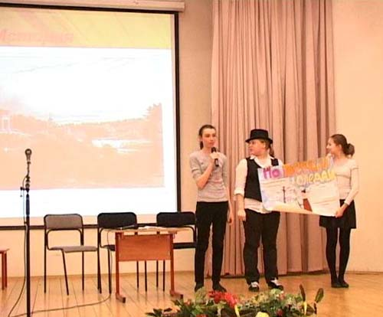
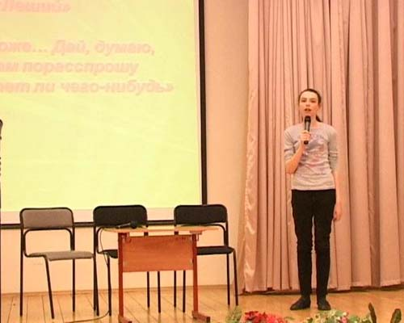

Slide 26
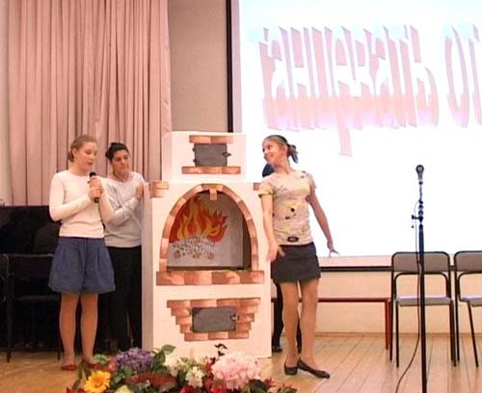
"Танцевать от печки"

Slide 27
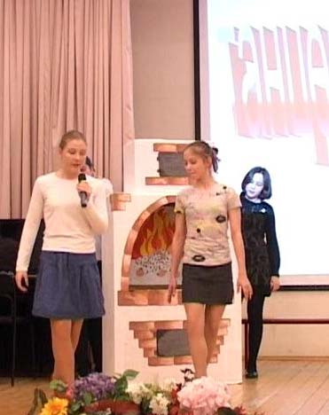
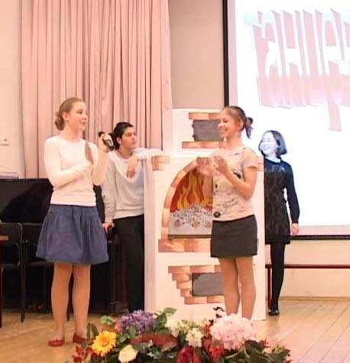

Slide 28
Команда 7 класса «А»: Груздева Дария, Никишова Арина

Slide 29
"Самовлюлённый нарцисс"
Команда 7 «Б» класса: Засыпкина Дарья, Королёва Софья, Усанова Александра

Slide 30
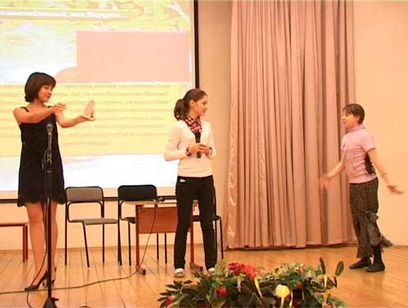
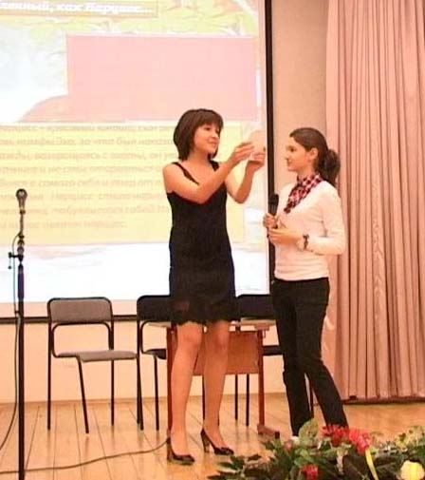

Slide 31
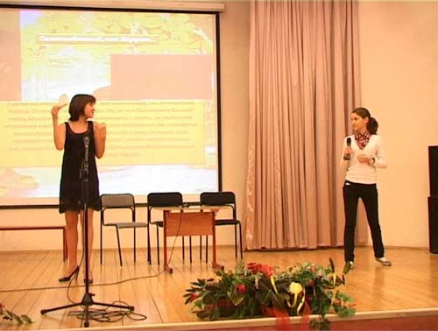

Slide 32
Конкурс проводили учителя русского языка и литературы ГОУ СОШ № 1284 с углублённым изучением английского языка Евстефеева Е.П.,
Вахтурова М.Н.

Slide 33
Автор презентации – учитель русского языка и литературы ГОУ СОШ № 1284 с углублённым изучением английского языка Вахтурова М.Н.

